Slide 1
Veiklos kokybės įsivertinimas 2021–2022 m. m.

Slide 2
3.2. Mokymasis be sienų 3.2.2. Mokymasis virtualioje aplinkoje Raktinis žodis: Įvairiapusiškumas (anketos mokytojams ir mokiniams)
Rodiklis

Slide 3
Raktinis žodis: ĮVAIRIAPUSIŠKUMAS
Virtualios ugdymosi aplinkos įtraukia mokinius į mokymąsi individualiai, poromis, komandomis. IKT padeda gilinti dalyko žinias, pristatyti darbus ir diskutuoti, tyrinėti ir eksperimentuoti. Virtualios ugdymosi aplinkos palaiko mokymąsi bendraujant ir bendradarbiaujant socialiniuose-edukaciniuose tinkluose, dalyvaujant mokyklų ir tarptautiniuose mainuose. Skatinama naudotis kuo įvairesnėmis mokymosi priemonėmis, technologijomis, informacijos šaltiniais ir ryšiais.

Slide 4
Šaltiniai
Apklausų „Mokymasis virtualioje aplinkoje“ rezultatai (1-4 kl. ir 5-8 kl. mokinių, tėvų, mokytojų ir pagalbos mokiniui specialistų).
Materialinės mokymo(si) bazės analizė.
Progimnazijos dokumentų analizė.

Slide 5
Veiklos kokybės įsivertinimas vykdomas vadovaujantis
2016 m. kovo 29 d. ŠMM ministro Įs. Nr. V-267 „Dėl mokyklos, įgyvendinančios bendrojo ugdymo programas, veiklos kokybės įsivertinimo metodikos patvirtinimo“.
Progimnazijos veiklos kokybės įsivertinimo planu.

Slide 6
Tikslas:
Atkreipti dėmesį į veiklos aspektus, turinčius įtakos mokymuisi virtualioje aplinkoje.
Parengti rekomendacijas, remiantis apklausų rezultatais ir dokumentų analize.

Slide 7
Apklausos sistema Google Education, Forms
Mokiniai
Pakviesti dalyviai: 562
Mokytojai
Pakviesti dalyviai: 50

Slide 8
Duomenų analizė

Slide 9
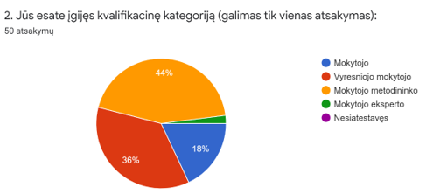
Respondentai
Mokiniai
Mokytojai
22,2 % — 5 klasė
17,4 % — 4 klasė
44 % — mokytojai metodininkai
36 % — vyresnieji mokytojai

Slide 10
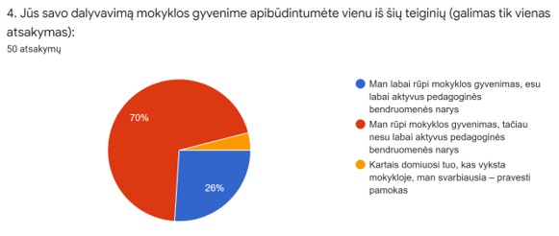
Ar mokytojams rūpi mokyklos gyvenimas?
Mokytojai
70 % — rūpi, bet nėra aktyvus bendruomenės narys
26 % — labai rūpi mokyklos gyvenimas

Slide 11
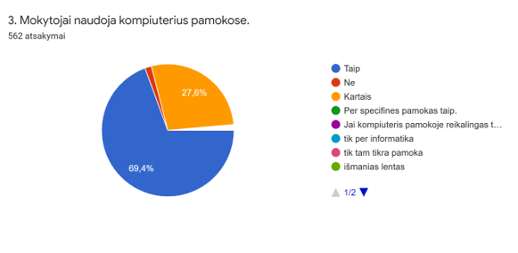
Ar mokytojai naudoja IKT įrangą pamokose?
Mokiniai
69,4 % — taip
27,6 % — kartais

Slide 12
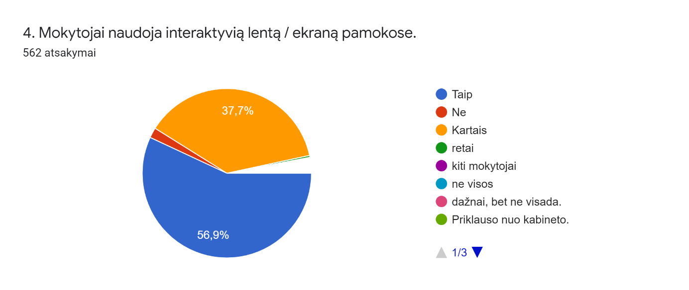
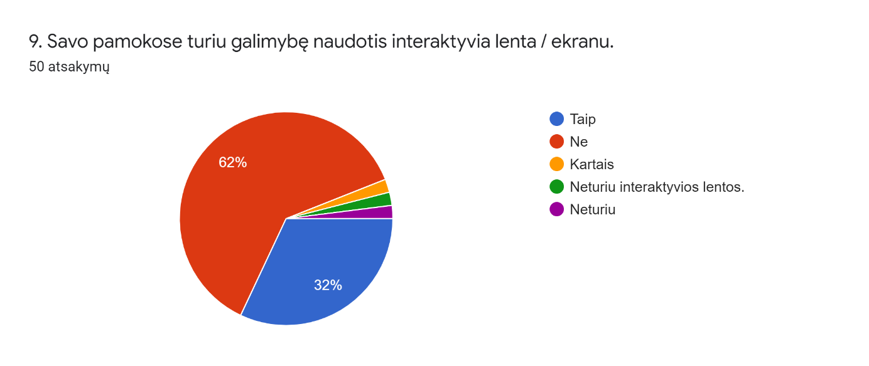
Ar mokytojai naudojasi interaktyvia lenta / ekranu pamokose?
Mokiniai
Mokytojai
56,9 % — taip
37,7 % — kartais
32,0 % — taip
62,0 % — ne

Slide 13
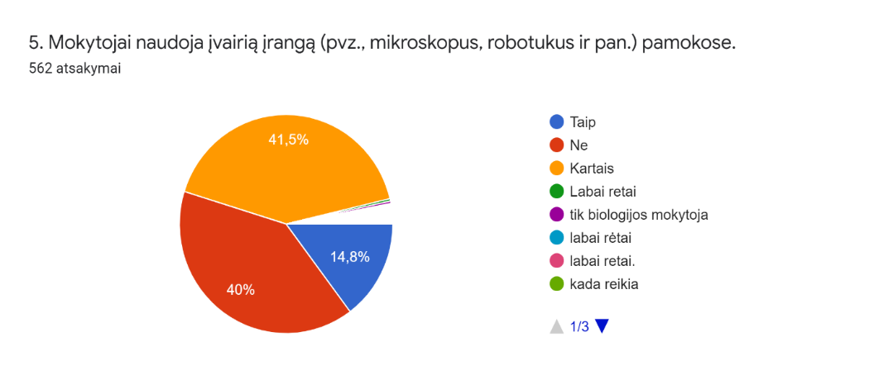
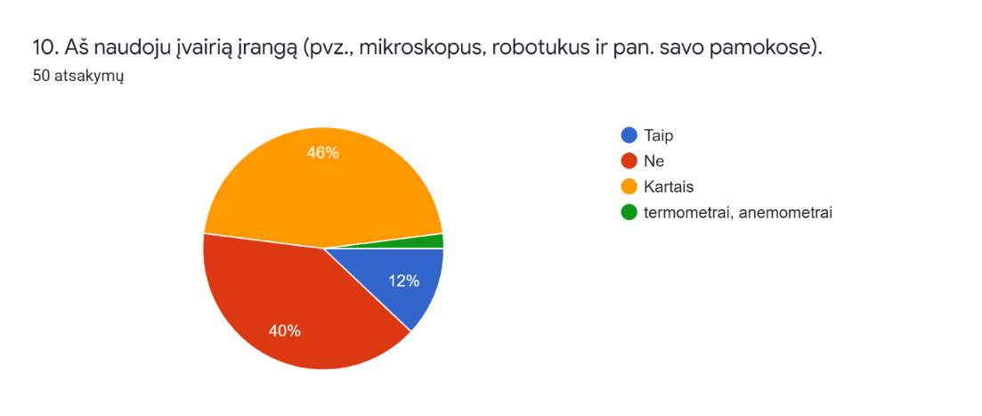
Ar mokytojai naudoja įvairią įrangą (pvz. mikroskopus, robotukus ir pan.) pamokose?
Mokiniai
Mokytojai
14,8 % — taip
40,0 % — ne
41,5 % — kartais
12,0 % — taip
40,0 % — ne
46,0 % — kartais

Slide 14
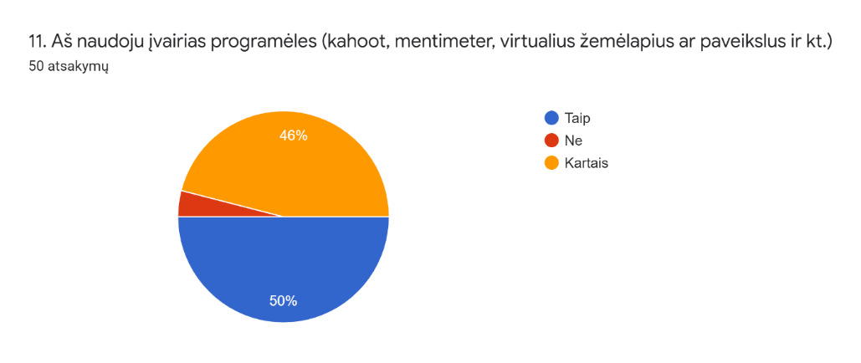
Mokytojai naudoja įvairias programėles (pvz. Kahoot, Mentimeter, Padlet, virtualius žemėlapius arba paveikslus ir t. t.) pamokose)
Mokiniai
Mokytojai
42,5 % — taip
51,2 % — kartais
46,0 % — taip
50,0 % — kartais

Slide 15
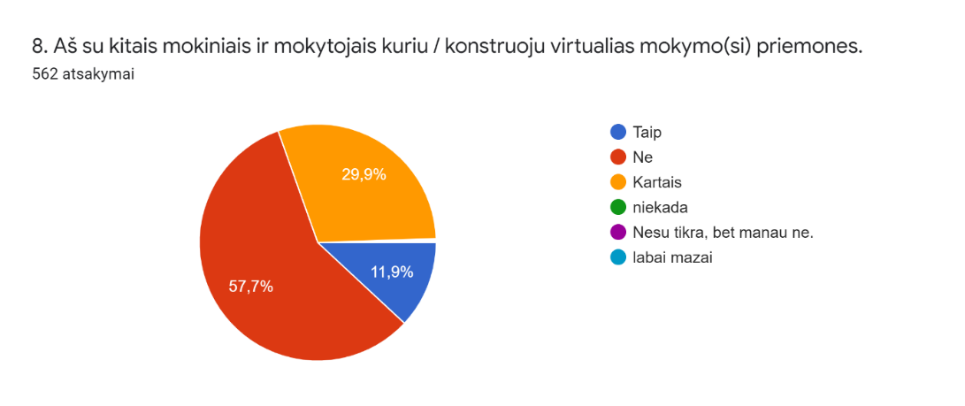
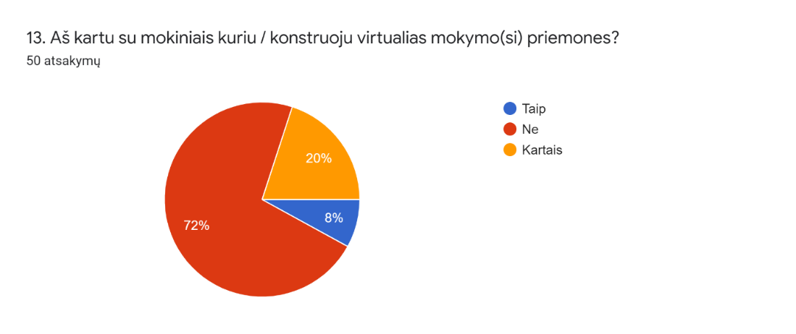
Mokiniai kartu su mokytoju kuria virtualias mokymosi priemones
Mokiniai
Mokytojai
57,7 % — ne
11,9 % — taip
29,9 % — kartais
72,0 % — ne
8,0 % — taip
20,0% — kartais

Slide 16
Kokias programėles mokytojai naudoja savo pamokose (išvardina mokiniai)?
Kahoot, Classroom, Liveworksheet, Eduka klasė, Tamo, Socrative, Padlet, Oxford, Slido, Power Point, Gmail, Qiuz, Quizziz, virtualūs žemėlapiai, Word, Youtube, Maps, 3D piešimas.

Slide 17
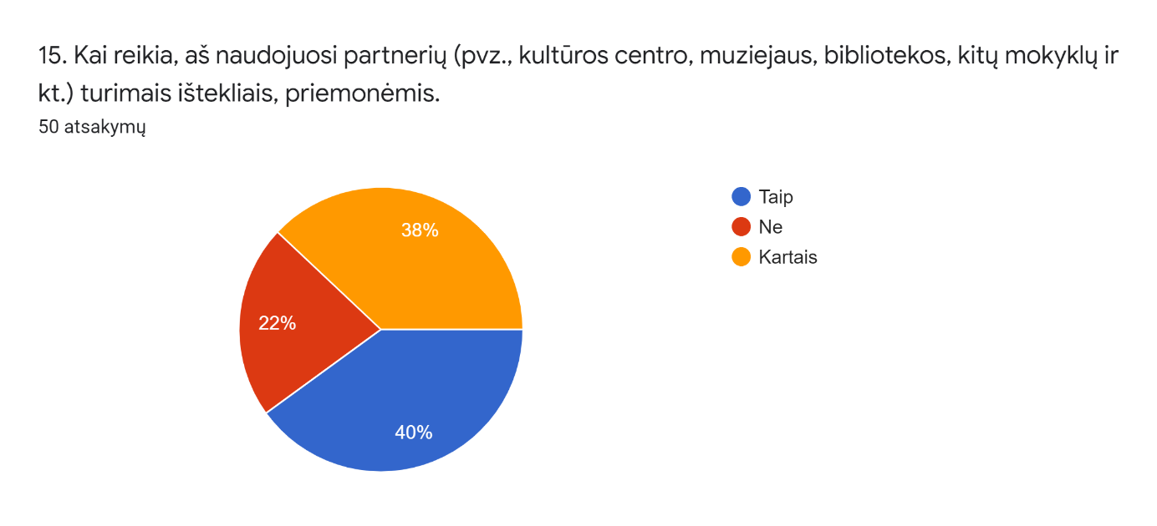
Išteklių panaudojimas
Mokytojai
40,0 % — taip
22,0 % — ne
38,0 % — kartais

Slide 18
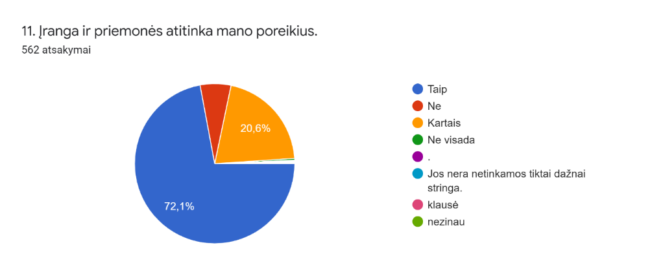
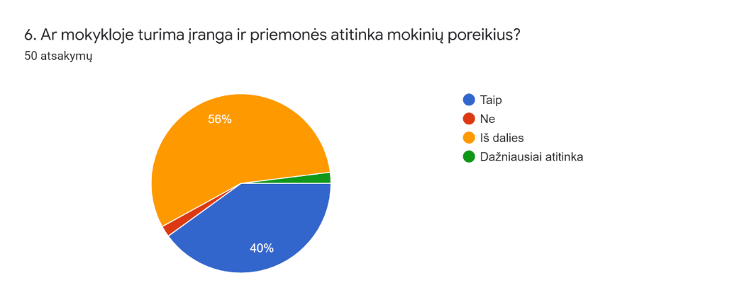
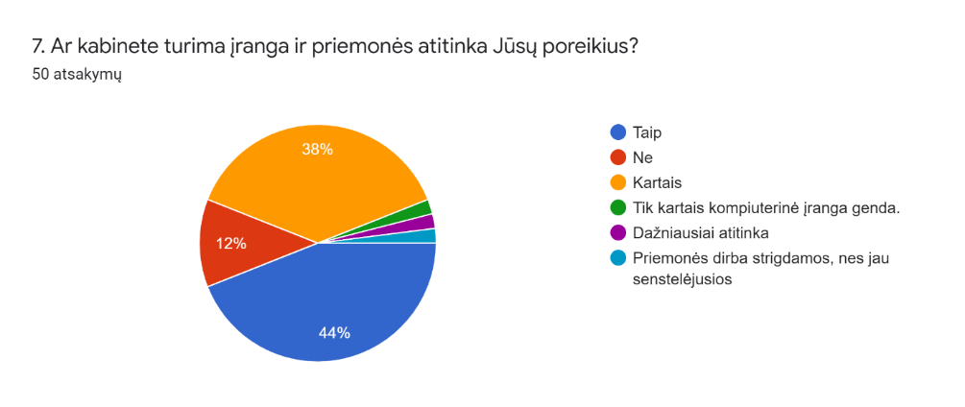
Ar mokykloje turima įranga ir priemonės atitinka mokinių ir mokytojų poreikius?
Mokiniai
Mokytojai
56,0 % — iš dalies
40,0 % — taip
72,1 % — taip
20,8 % — kartais
44,0 % — taip
12,0 % — ne
38,0 % — kartais

Slide 19
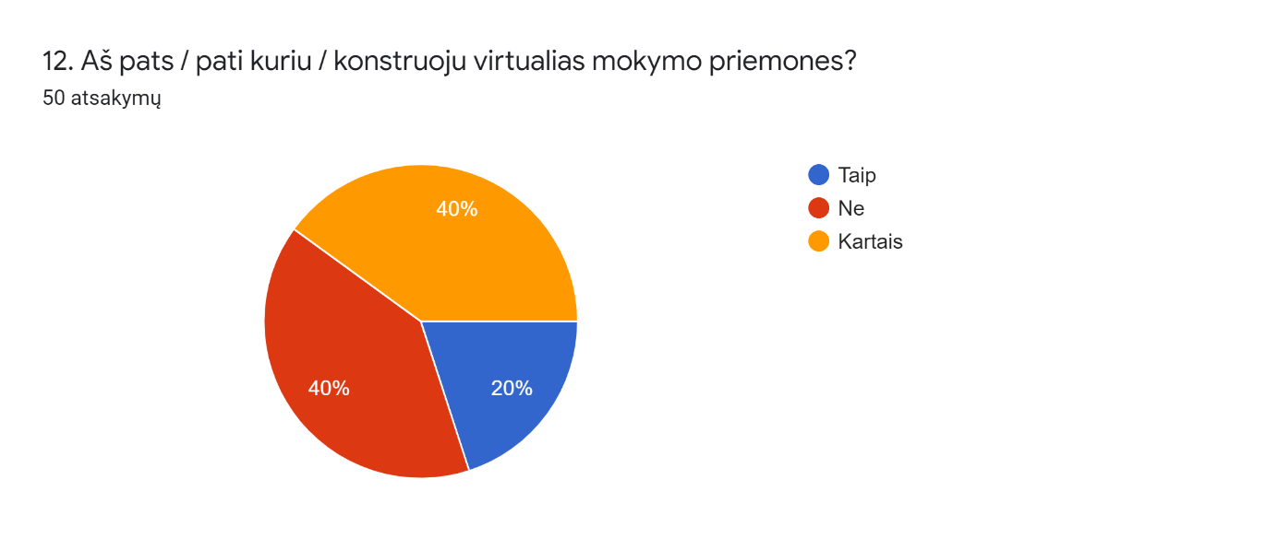
Aš pats kuriu virtualias mokymo priemones
Mokytojai
20,0 % — taip
40,0 % — ne
40,0 % — kartais

Slide 20
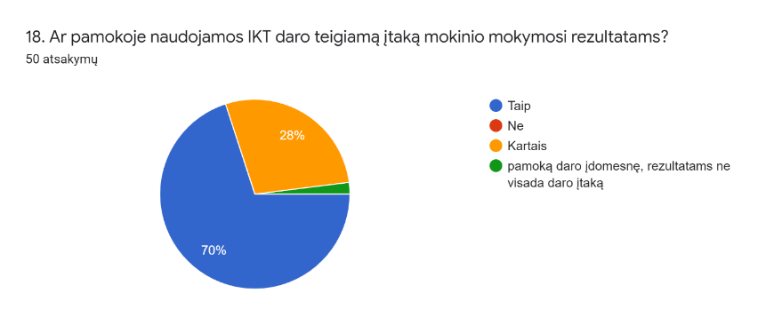
Ar pamokoje naudojamos IKT daro teigiamą įtaką mokinio mokymosi rezultatams?
Mokytojai
70 % — taip
28 % — kartais

Slide 21
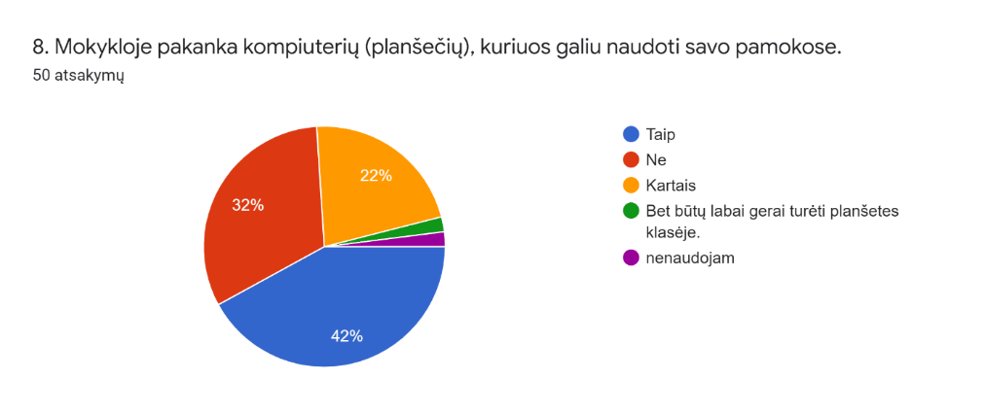
Ar įrangos ir priemonių užtenka visiems mokiniams?
Mokiniai
Mokytojai
75,1 % — taip
19,0 % — kartais
42,0 % — taip
22,0 % — kartais

Slide 22
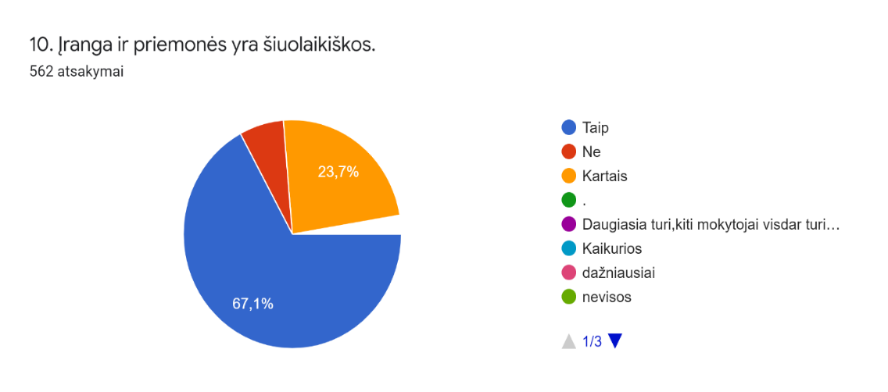
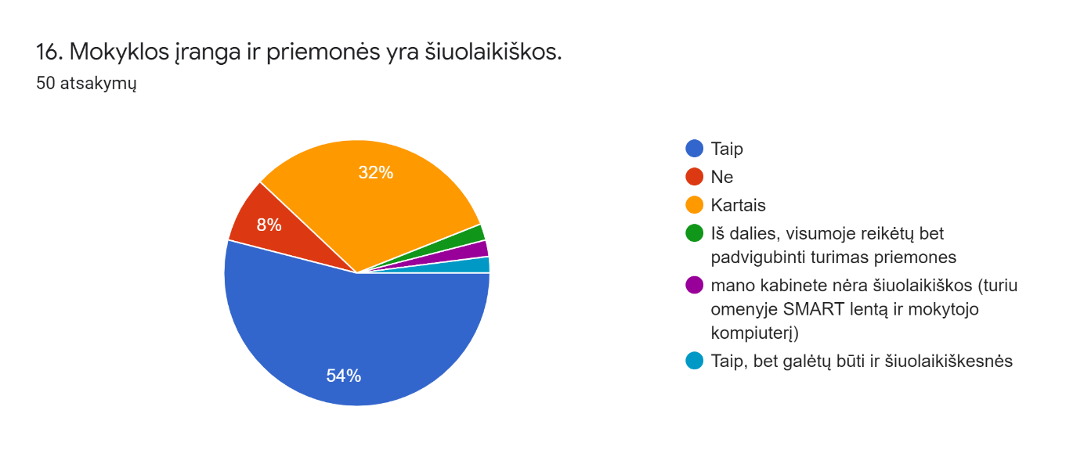
Ar įranga ir priemonės yra šiuolaikiškos?
Mokiniai
Mokytojai
67,1 % — taip
23,7 % — kartais
54,0 % — taip
32,0 % — kartais
8,0 % — ne

Slide 23
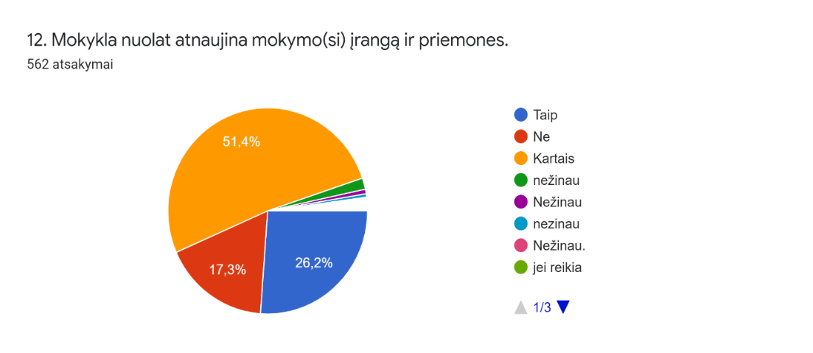
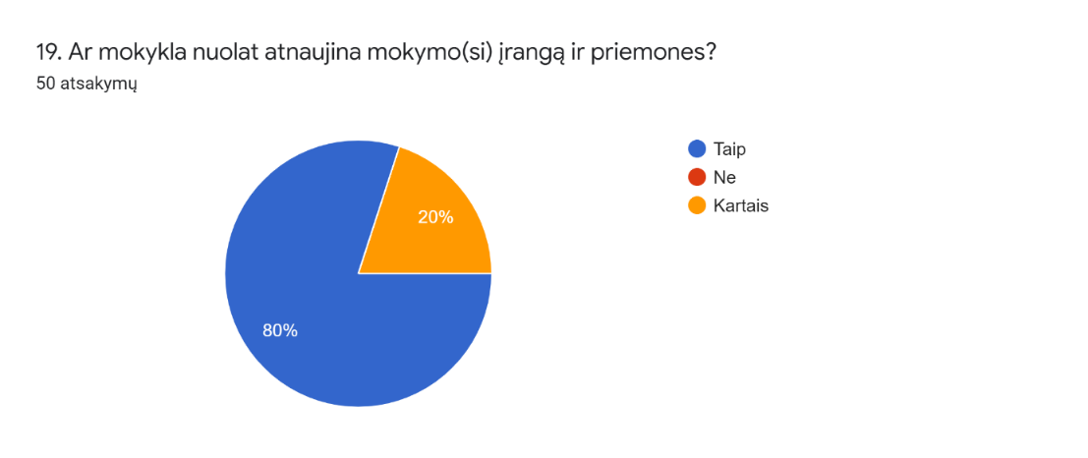
Mokykla nuolat atnaujina mokymosi įrangą ir priemones, kurias taiko mokytojai, kad mokiniai geriau suprastų dėstomą temą
Mokiniai
Mokytojai
80,0 % — taip
20,0 % — kartais
26,2 % — taip
51,4 % — kartais
17,3 % — ne

Slide 24
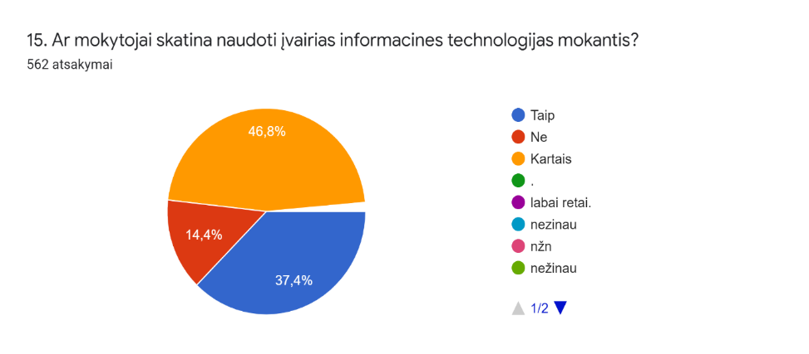
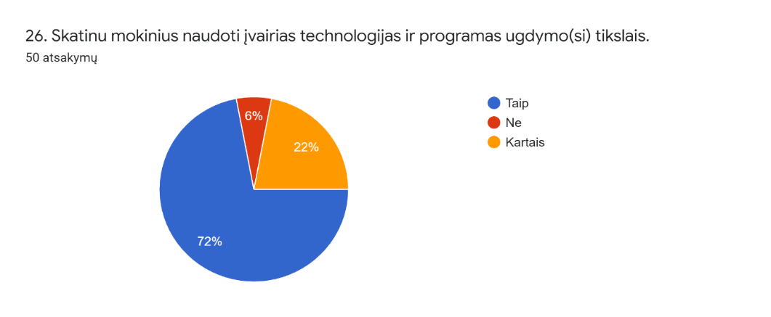
Ar mokytojai skatina naudoti IKT pamokose?
Mokiniai
Mokytojai
72,0 % — taip
22,0 % — kartais
6,0 % — ne
37,4 % — taip
46,8 % — kartais
14,4 % — ne

Slide 25
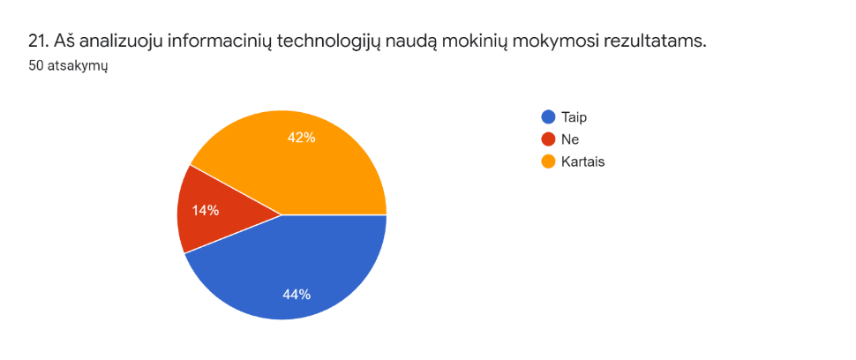
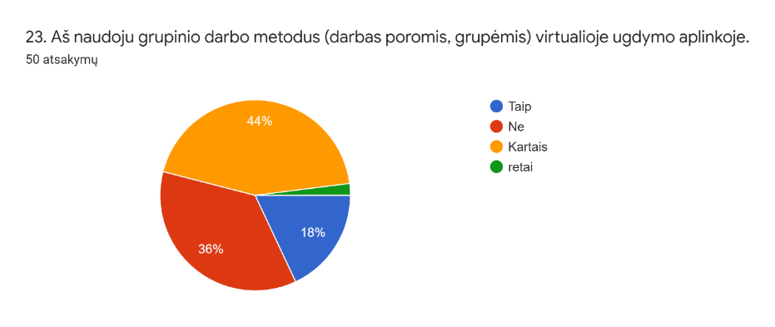
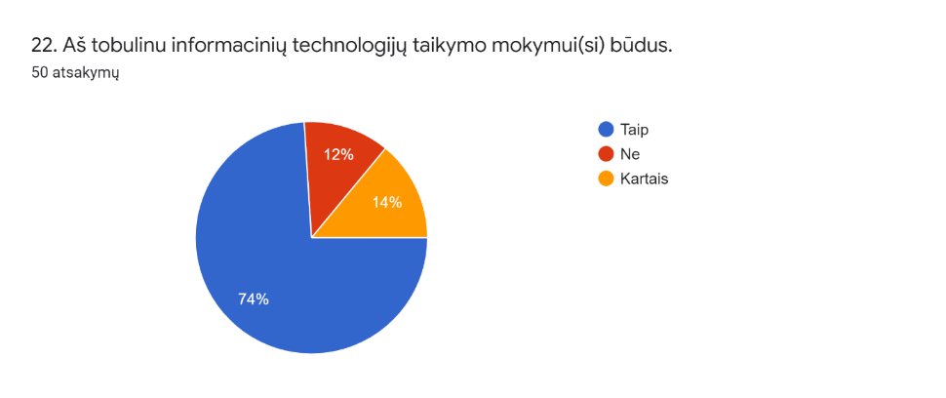
Ar mokytojai analizuoja, naudoja, taiko ir tobulina įvairius IKT mokymo būdus ugdymo aplinkoje
Mokytojai
44,0 % — taip
20,0 % — ne
44,0 % — taip
36,0 % — ne
74,0 % — taip
12,0 % — ne

Slide 26
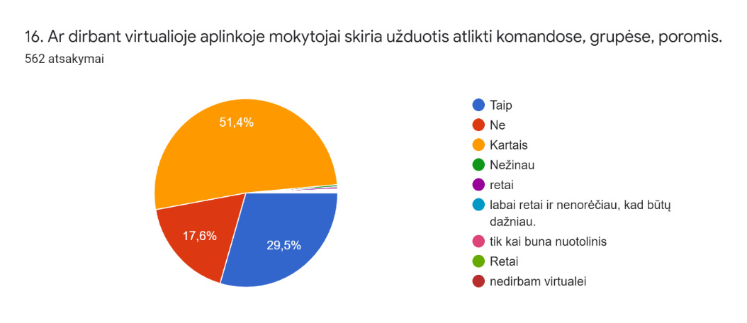
Ar dirbant virtualioje aplinkoje mokytojai skiria užduotis atlikti komandose, grupėse, poromis?
Mokytojai
Mokiniai
29,5 % — taip
17,0 % — ne
51,4 % — kartais
18,0 % — taip
36,0 % — ne
44,0 % — kartais

Slide 27
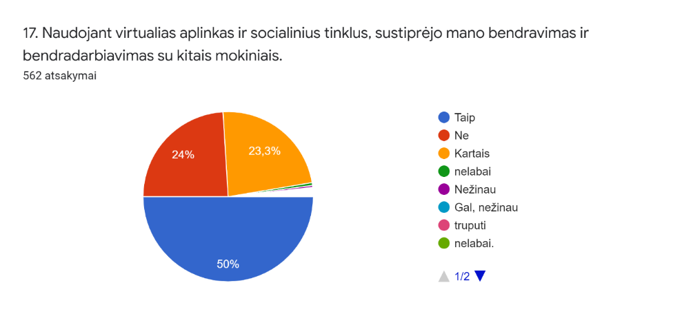
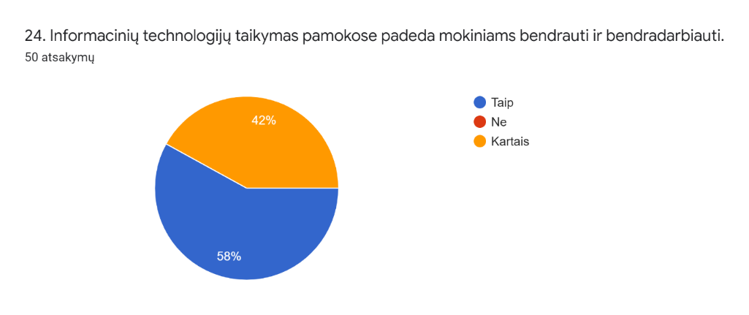
Ar naudojant virtualias aplinkas sustiprėjo bendradarbiavimo ryšiai su kitais mokiniais?
Mokiniai
Mokytojai
50,0 % — taip
24,0 % — ne
23,3 % — kartais
58,0 % — taip
42,0 % — kartais

Slide 28
Aukščiausios vertės
Visi (100%) mokytojai naudoja IKT pamokose.
Dauguma (75%) mokinių mano, kad įrangos užtenka visiems mokiniams.
Dauguma (74%) mokytojų taiko ir tobulina įvairius IKT mokymo metodus.
Daugiau nei pusė (58% mokytojų ir 50% mokinių) teigia, kad naudojant virtualias aplinkas sustiprėjo mokinių bendradarbiavimas.

Slide 29
Žemiausios vertės
Mažiau nei pusė (44%) mokytojų, teigia, kad turima įranga ir priemonės atitinka jų poreikius.
Tik 40% mokytojų naudojasi partnerių (kultūros centrų, muziejų, bibliotekų, informacijos centrų ir kt.) turimais ištekliais, priemonėmis.
Maža dalis (8%) mokytojų kuria virtualias mokymosi priemones.

Slide 30
Dokumentų analizė
Analizuoti dokumentai:
Progimnazijos Strateginis planas 2020 – 2022 m.;
Strateginio plano priemonių įgyvendinimo stebėsena 2020 m.;
Progimnazijos 2020-2021 m.m. veiklos plano analizė;
Gargždų ,,Minijos“ progimnazijos 2022 m. veiklos planas;
2021-2022 m. m. Ugdymo planas
2021, 2022 m. Metodinės tarybos planas.

Slide 31
Dokumentų analizė
Dalis mokytojų (38 %) metodinėje dienoje „Savi - saviems“ skaitė pranešimus apie IKT panaudojimo galimybes pamokose.
Visi mokytojai ir mokiniai (100 %) ugdymo(si) tikslais naudoja kompiuterius, planšetes, telefonus.
Pagal poreikį, skaitmeninėmis mokymo priemonėmis (SMP) aprūpinti visi mokytojai (100%).
Mokyklos poreikiams naudojama Google for Education platforma, o dalyvaujant tarptautinėse projektinėse veiklose bendravimui naudojamos Zoom ir MS Teams platformos, užduotims pateikti naudojamos Kahoot, Classroom, Liveworksheet, Eduka klasė, Socrative, Padlet, Oxford, Slido, Power Point, Gmail, Quizziz, Quizlet programėlės.

Slide 32
Dokumentų analizė
2021 m. DNR plano lėšos tikslingai panaudotos IKT bazei stiprinti. Nupirkta 10 išmaniųjų ekranų, 5 stacionarūs kompiuteriai, spausdintuvas, 2 vaizduokliai, kameros, ausinės, stovai kameroms hibridinėms pamokoms.
Siekiant užtikrinti mokinių skaitmeninės kompetencijos ugdymo tęstinumą, 8 kl. skiriama informacinių technologijų pamoka, finansuojama iš valandų, skirtų mokinių ugdymo poreikiams tenkinti, mokymosi pagalbai teikti.

Slide 33
Vertinimo išvados
Remiantis mokinių ir mokytojų apklausos aukščiausiomis ir žemiausiomis vertėmis, duomenų analize bei pokalbiais su dalykų mokytojais, administracija, rodiklis 3.2.2. Mokymasis virtualioje aplinkoje, raktinis žodis Įvairiapusiškumas vertinamas gerai ir priskiriamas 3 lygiui.

Slide 34
Siūlymai Mokytojų tarybos posėdžiui
Vadovautis progimnazijos veiklos kokybės įsivertinimo išvadomis ir rekomendacijomis rengiant Progimnazijos 2023-2025 m. Strateginį planą, 2023 m. Progimnazijos veiklos, 2022-2023 m. Ugdymo planą, dalykų ilgalaikius planus;
Įsisavinant progimnazijai IKT skirtas lėšas, Metodinėje taryboje apsvarstyti ir progimnazijos tarybai teikti tvirtinti lėšų panaudojimo prioritetus;
Per 2022-2023 mokslo metus kiekvienam mokytojui sukurti bent vieną skaitmeninę mokymo(si) priemonę;
Organizuojant netradicinio ugdymo pamokas, pažintinės, meninės, kultūrinės veiklos dienas tikslingiau panaudoti kultūros centrų, muziejų, bibliotekų, informacijos centrų ir kt. turimus išteklius ir priemones, susiejant su konkretaus mokomojo dalyko programa.

Slide 35
2022-2023 m. m. vertinama sritis
Rodiklis
3.2. Mokymasis be sienų
3.2.1. Mokymasis ne mokykloje
Raktinis žodis: EDUKACINĖS IŠVYKOS

Slide 36
Raktinis žodis: EDUKACINĖS IŠVYKOS
Mokytojai domisi mokymosi ne mokykloje – gamtoje, kultūros įstaigose, įmonėse, valdžios institucijose ir kt. – galimybėmis ir organizuoja realaus pasaulio pažinimu pagrįstą ugdymą už mokyklos ribų esančiose aplinkose. Tai aktualizuoja ugdymą, suteikia mokiniams galimybę įgyti įvairesnės patirties, būti mokomiems įvairesnių žmonių ir susieti mokymąsi su savo interesais. Mokytojai analizuoja ir aptaria mokinių mokymosi už mokyklos ribų poveikį, tobulina taikomus būdus ir ieško naujų galimybių.

